Slide 1
윈도우 프로그래밍 1조
Jump_Jump
2015253033 지용현
2015253070 백승훈
2016253004 정호진
2018253042 장종빈
2020.06.29

Slide 2
발표 순서
0. 개요
구현 모습
In Game 구현
어플리케이션 다운로드
4. 목표 진척도

Slide 3
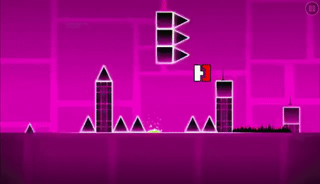
개요
RobTop Games사의 Geometry Dash
출처 - https://gfycat.com/ko/femininesphericalbactrian

Slide 4
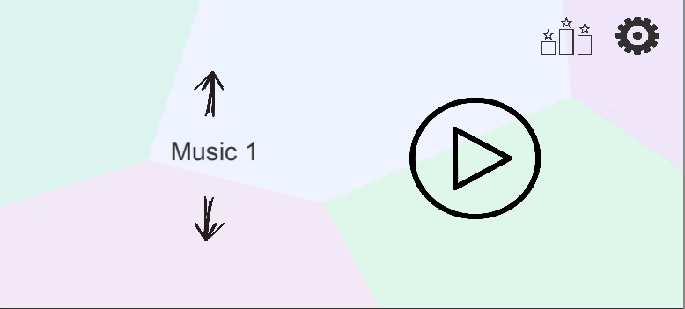
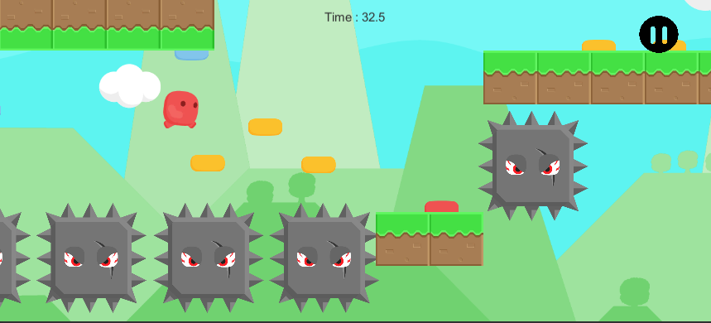
개요
화면 비율 : 20 : 9 (Width, Height)
UI 화면
인 게임 화면
Assets 출처
https://assetstore.unity.com/packages/2d/environments/free-platform-game-assets-85838

Slide 5
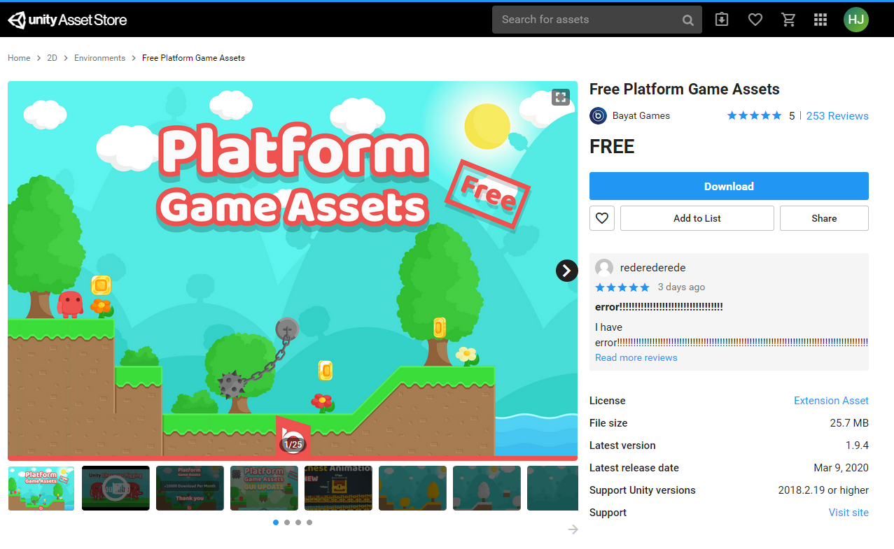
1
구현 모습
사용한 무료 에셋

Slide 6
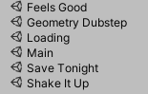
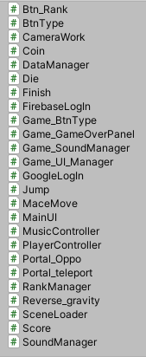
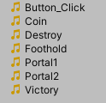
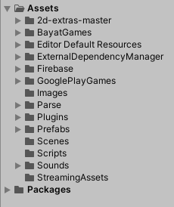
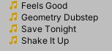
1
구현 모습
6개의 화면
7개의 효과음
4개의 노래
서버와 인게임을 구현하기 위한
import한 패키지들.
25개의 스크립트

Slide 7
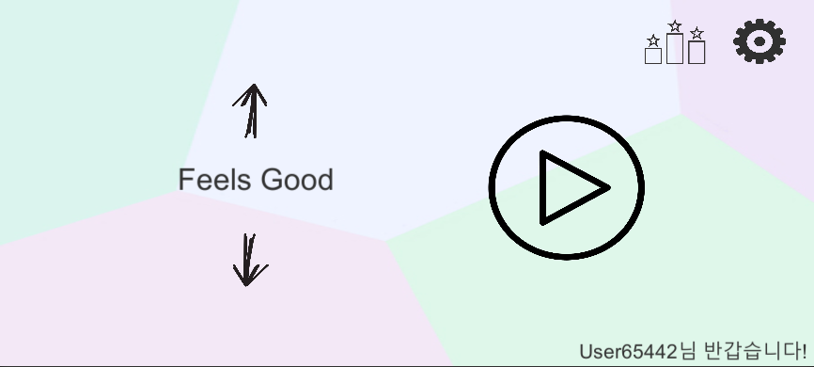
2
구성 요소
설정 버튼
랭킹 버튼
게임실행 버튼
노래 선택 파트
현재 로그인 되어있는 이름

Slide 8
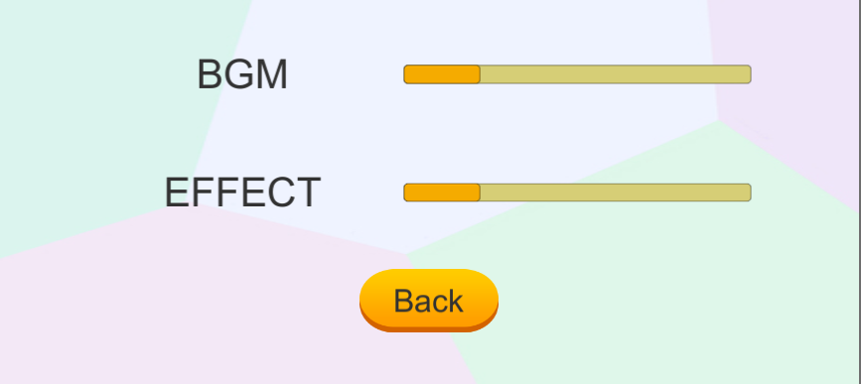
2
구성 요소
설정 창

Slide 9
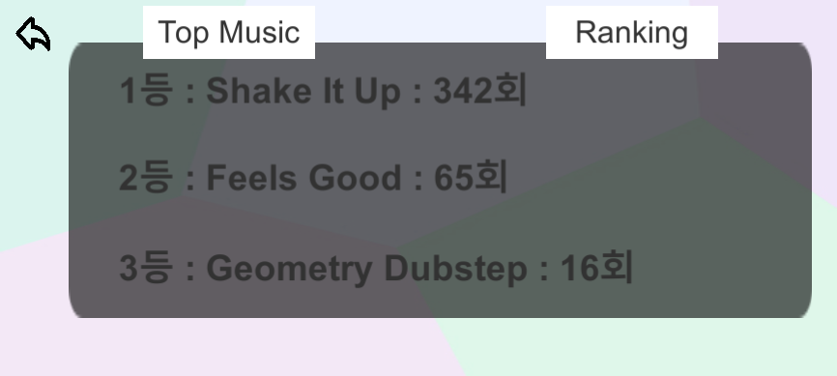
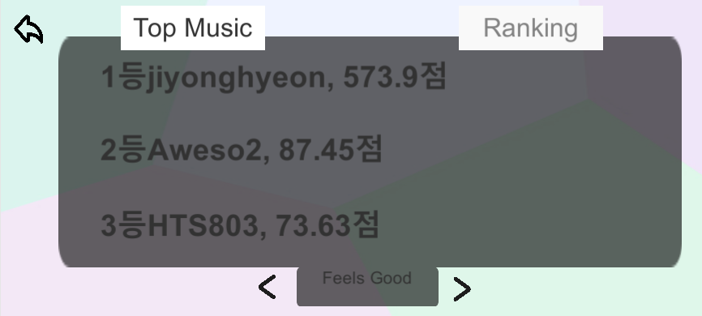
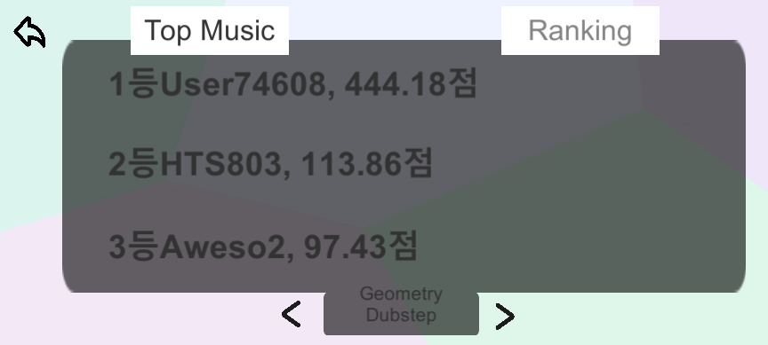
2
구성 요소
Ranking
노래 별 순위
Top Music

Slide 10
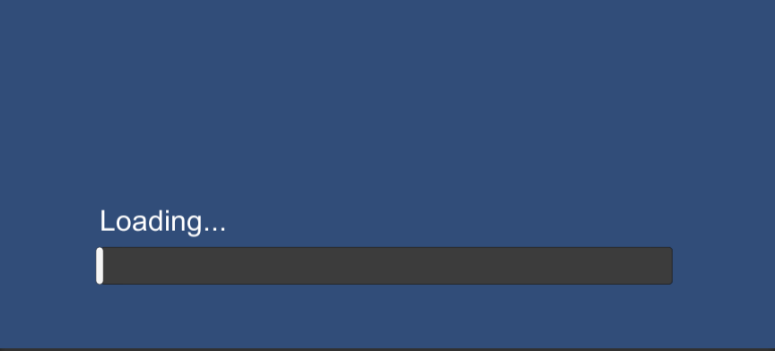
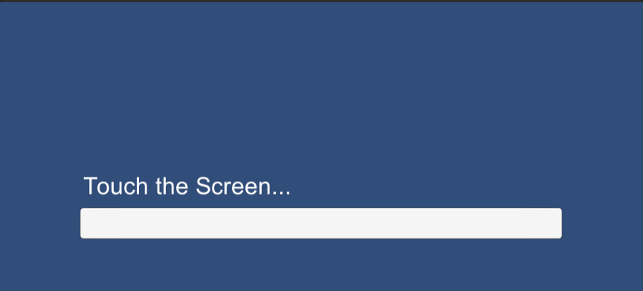
2
로딩 창
로딩 게이지 바

Slide 11
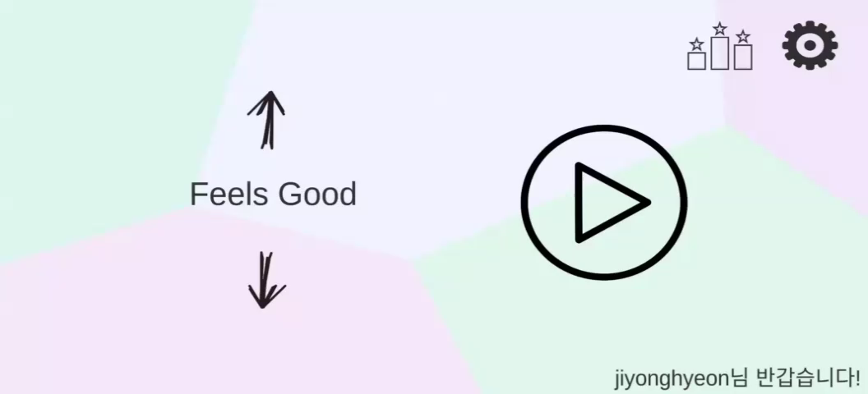
2
UI실행 모습

Slide 12
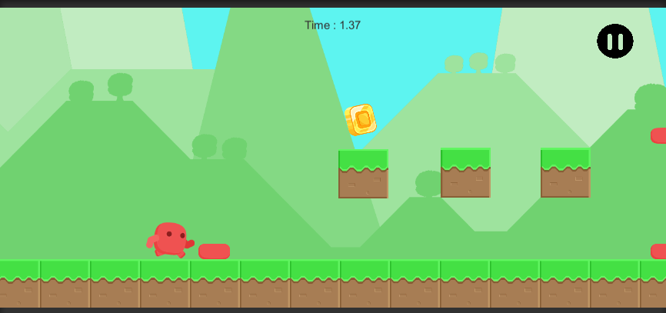
2
게임 실행 화면
타이머
일시정지
캐릭터

Slide 13
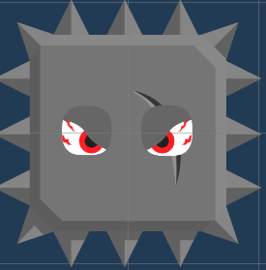
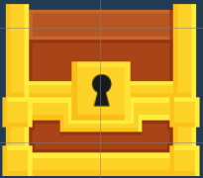



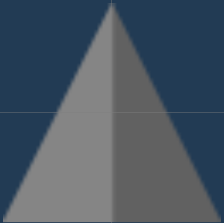

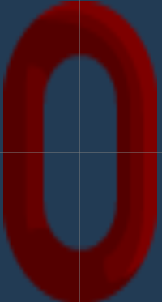



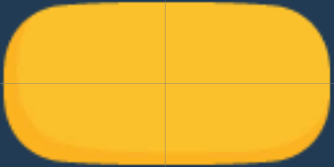
2
게임 내 요소들
주인공
보물상자
코인
스파이크
메이스_1
메이스_2
포탈입구
포탈출구
좌우반전
중력반전
높은 점프
낮은 점프

Slide 14
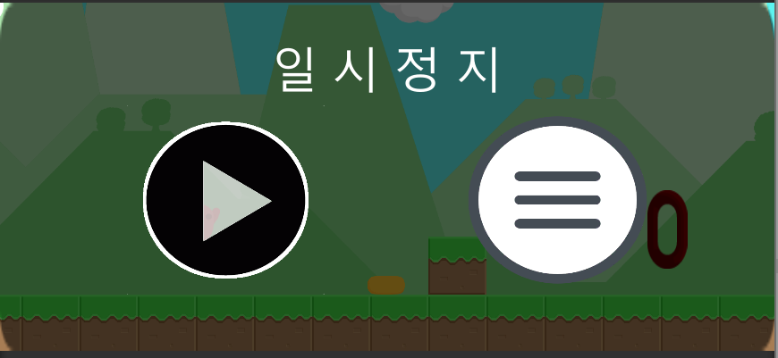
2
일시 정지 화면
이어하기 버튼
메인 메뉴 가기

Slide 15
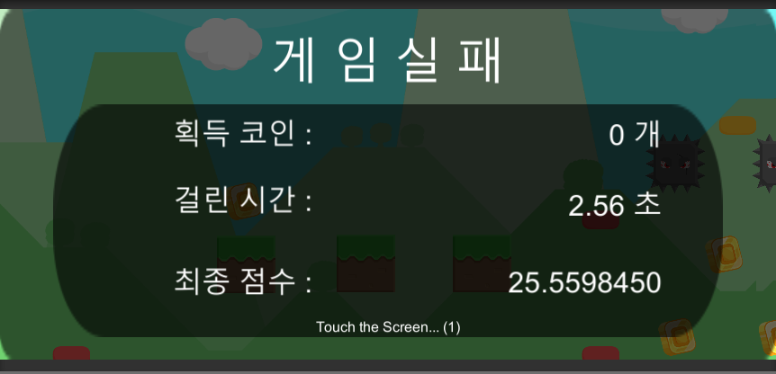
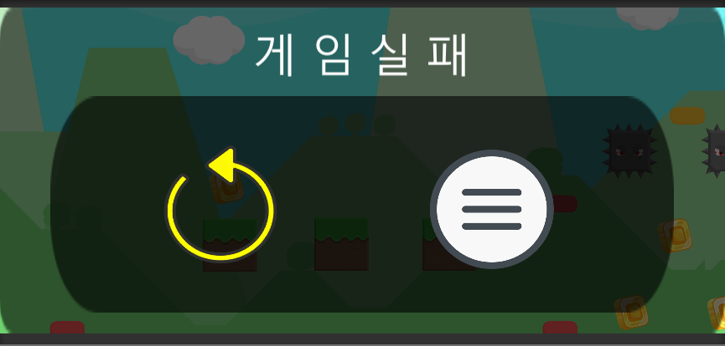
2
게임 실패 화면
게임 결과 창
2초간 점수 확인
다시하기 버튼
메인 메뉴 가기

Slide 16
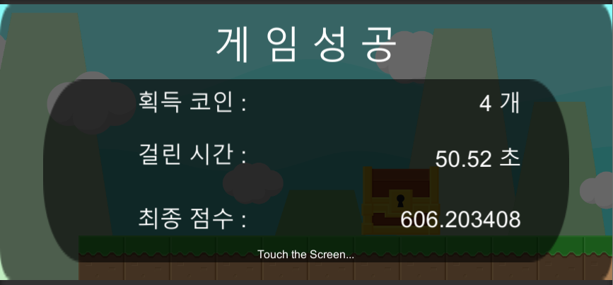
2
게임 승리 화면
게임 결과 창

Slide 17
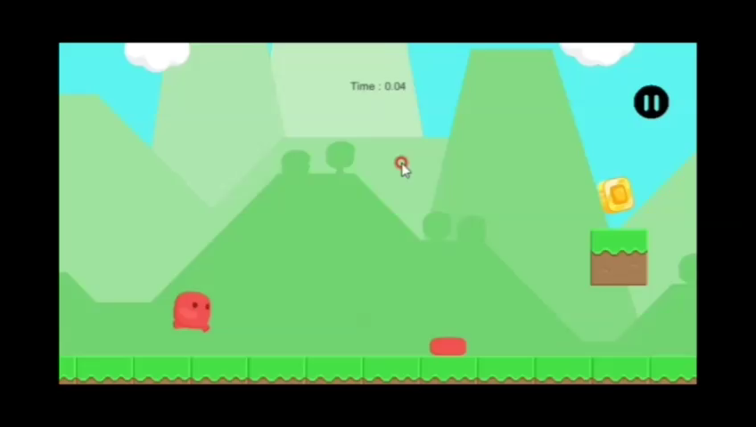
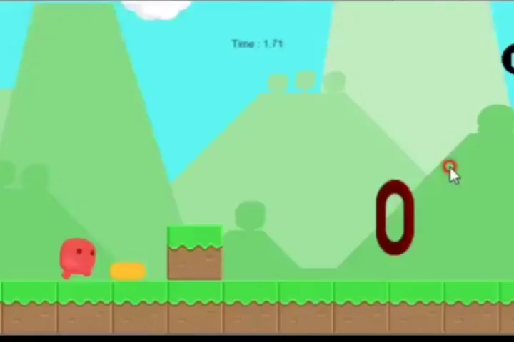
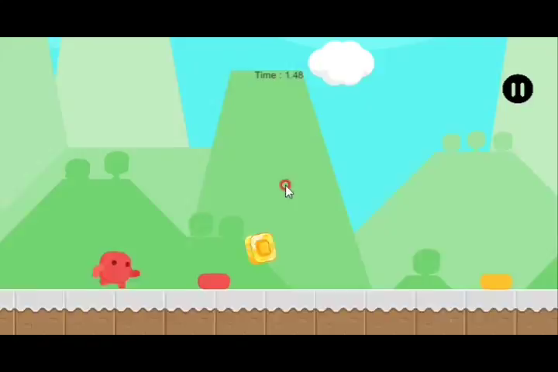
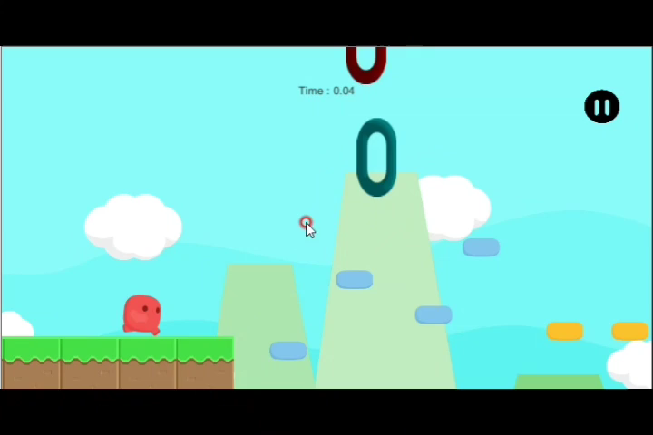
2
개인별 게임 맵
지용현 – Feels Good
백승훈 – Save Tonight
정호진 – Shake It Up
장종빈 – Geometry Dubstep

Slide 18
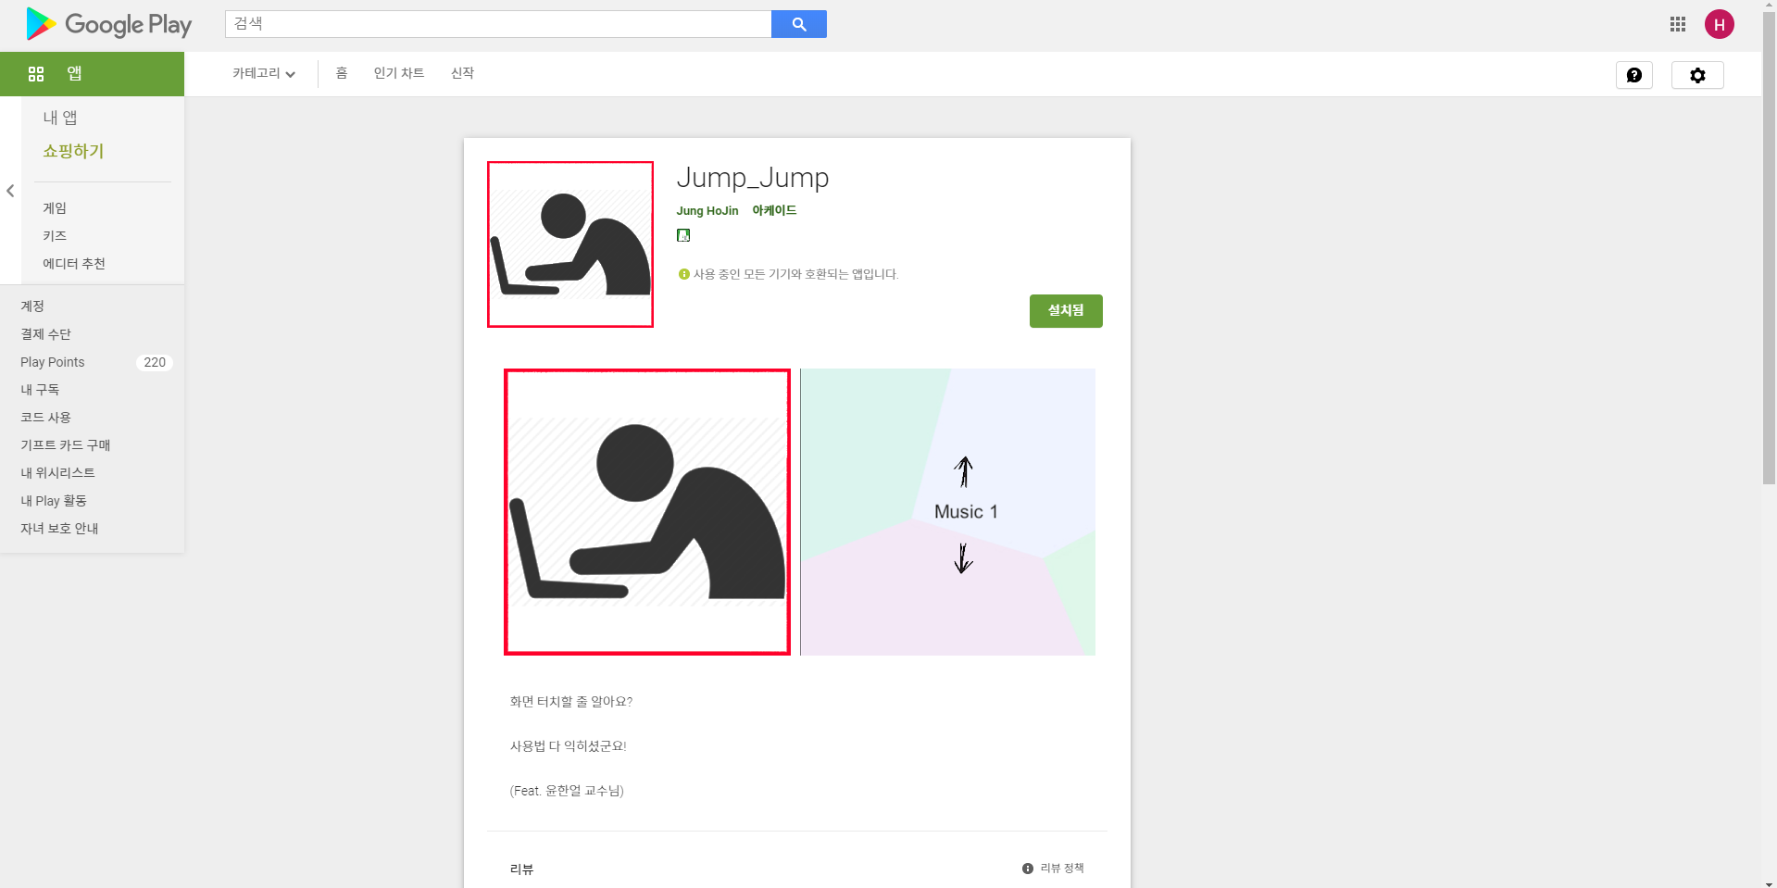
3
어플리케이션 다운로드
구글 플레이 업로드

Slide 19
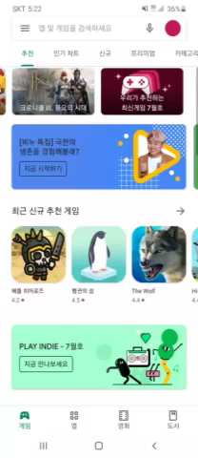
3
어플리케이션 다운로드

Slide 20
4
목표 진척도
단순한 조작이지만 다양한 움직임 (플레이어 조작, 특수 발판)
=> 완료(100%)
2. 다양한 패턴의 함정 (충돌판정, 함정 별 스크립트)
=> 완료(100%)
3. 고난도 구간과 점수 시스템
=> 완료(100%)
Extra. 랭킹 시스템(서버 구현)
=> 완료(100%)

Slide 21
감사합니다

